Slide 1
Svjetlosna godina

Slide 2
Svjetlosna godina
Svjetlosna godina (sg) je jedinica za mjerenje duljine, a upotrebljava se prije svega u astronomiji. Jedna svjetlosna godina jednaka je udaljenosti koju foton (elementarna čestica, kvant elektromagnetskog zračenja) proputuje u jednoj julijanskoj godini (mjerna jedinica za vrijeme, a koristi se u astronomiji) u praznom prostoru, bez prisutnosti snažnih magnetskih ili gravitacijskih polja.

Slide 3
Uz činjenicu da je brzina svjetlosti jednaka 299.792.458 m/s (metar u sekundi), a jedna julijanska godina dugačka 365,25 dana, svjetlosna godina je jednaka 9.460.730.472.580.800 m odnosno približno 9,461 × 10¹⁵ metara.

Slide 4
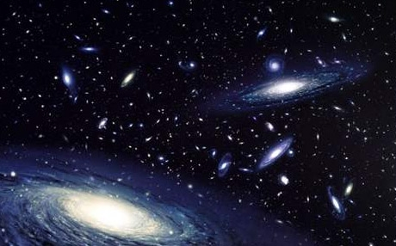

Slide 5
Povijest
Prvo mjerenje metodom trigonometrijske paralakse obavio je 1838. Friedrich Wilhelm Bessel (1784-1846).Paralaksa zvijezde 61 Cygni (Labud), čije je mjerenje obavljeno u toku 6 mjeseci, iznosila je u 0,6 uglovnih sekundi što je odgovaralo 11,3 svjetlosnih godina.

Slide 6
Primjena
IAU je 1976. izdala preporuku o korištenju raznih mjernih jedinica, među njima i za svjetlosnu godinu. Svjetlosna godina preporučena je kao mjerna jedinica za udaljenost u astronomiji, dok se veličina galaksija izražava u parsecima (1 pc = 3,26 sg).

Slide 7
Nakon Sunca nama najbliža zvijezda Cen udaljena je oko 4,2 sg odgovara otprilike 40 * 10¹²km.

Slide 8
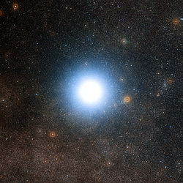
Cen

Slide 9
Ostali objekti:
Rakova maglina udaljena je 4000 sg.
Naša galaksija ima promjer od 150000 sg.
Susjedna galaksija Andromeda udaljena je 2,3 milijuna sg.
Najudaljeniji opažani objekti udaljeni su oko 15 milijardi sg.. Do sada najudaljenija otrkivena galaksija UDFy-38135539 nalazi se na oko 13 milijardi sg.

Slide 10
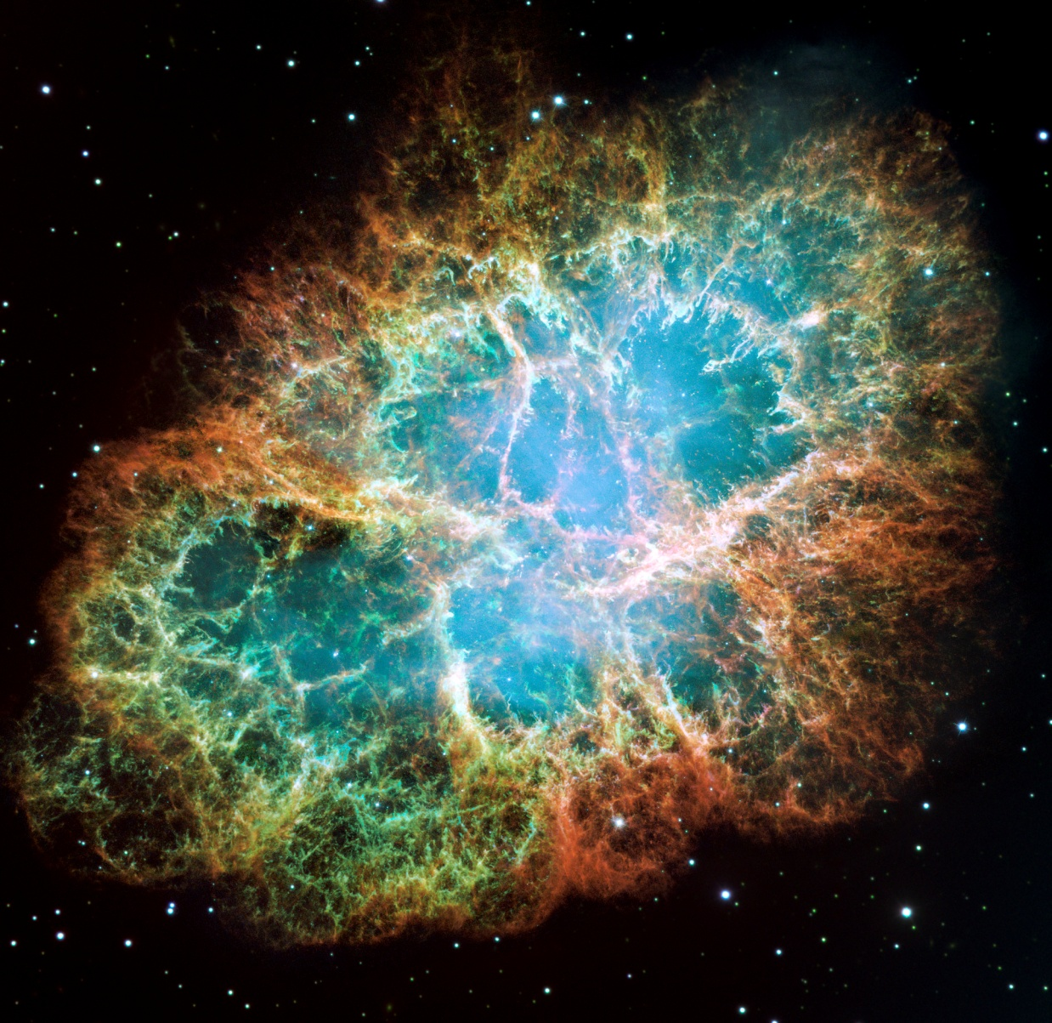
Rakova maglina

Slide 11
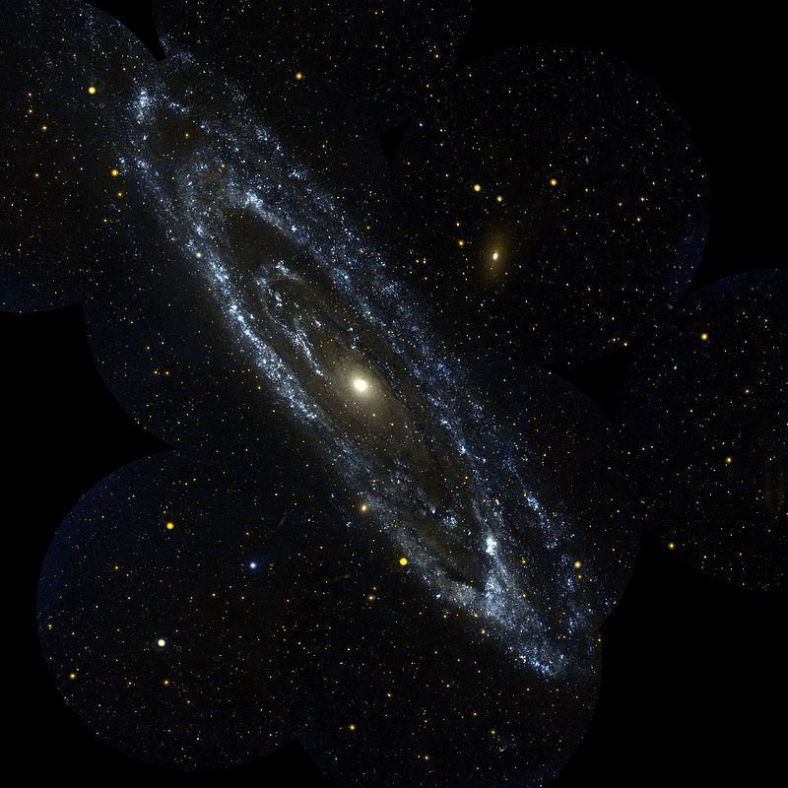
Naša galaksija

Slide 12
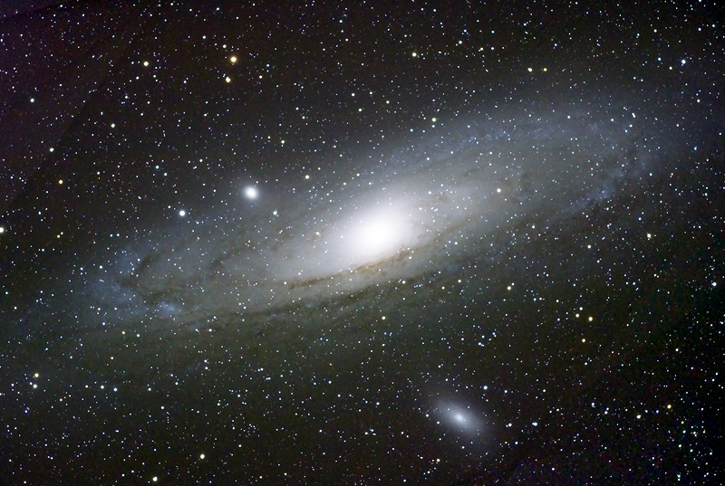
Andromeda

Slide 13
Zanimljivosti
Samo 42 svjetlosne godine od nas otkrili novu 'Super Zemlju‘.
Astronomi su otkrili novi planet koji bi mogao biti pogodan za život. Nalazi se 42 svjetlosne godine od Zemlje, a godina na njemu traje oko 200 zemaljskih dana.

Slide 14
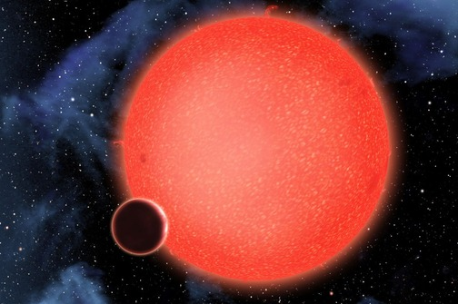
Super Zemlja

Slide 15

Kraj
Teo Žnidarić 8.b
Karlo Zdelar 8.b

